Slide 1
Институт нового
индустриального развития (ИНИР) им. С.Ю. Витте
Нооиндустриальный переход:
роль финансового капитала
C.Д. Бодрунов,
д.э.н., профессор,
Президент Вольного экономического общества России, Президент Международного союза экономистов,
директор Института нового индустриального развития (ИНИР) им. С.Ю. Витте,
Санкт-Петербург, Россия
Доклад
на семинаре ИНИР «Финансовый капитал и стратегемы индустриальной революции»
Санкт-Петербург
28 сентября 2018 года

Slide 2
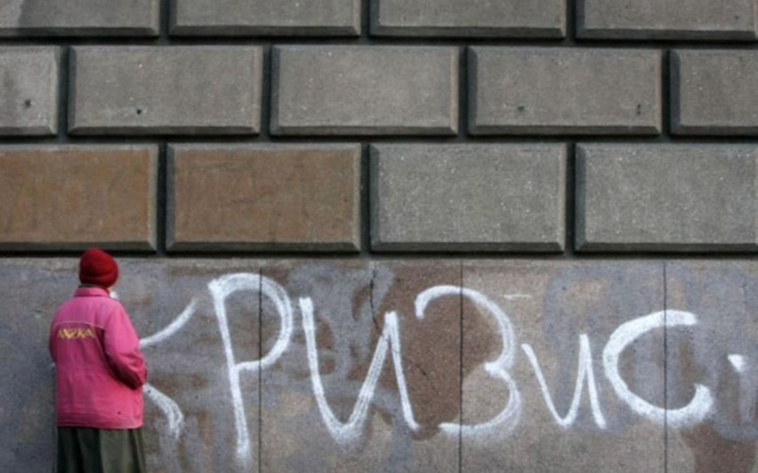
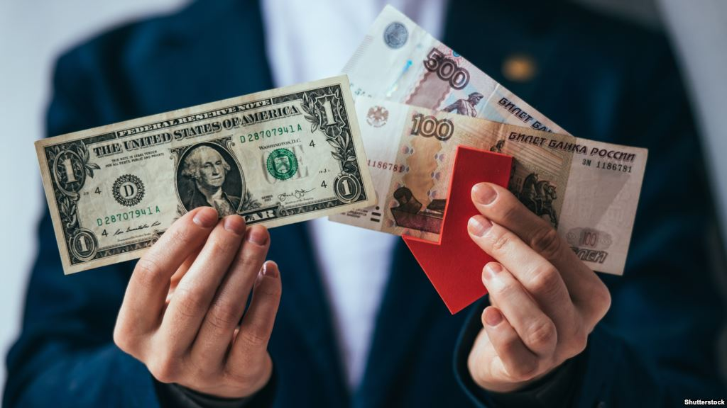
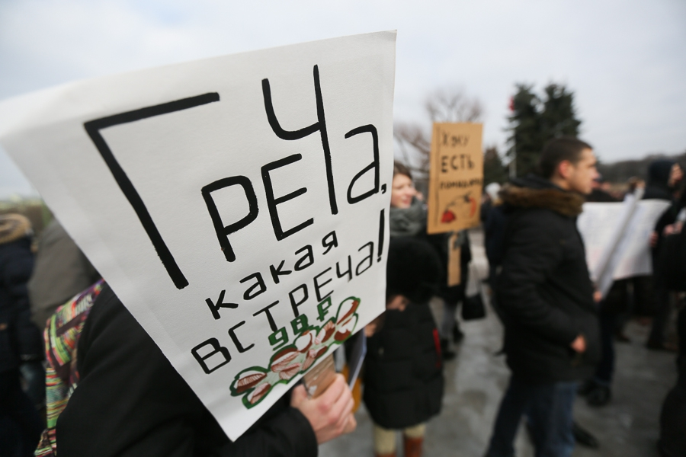
Институт нового
индустриального развития (ИНИР) им. С.Ю. Витте
«Нооиндустриальный переход: роль финансового капитала», СПб, 28.09.2018
Слайд 2

Slide 3
Институт нового
индустриального развития (ИНИР) им. С.Ю. Витте
«Нооиндустриальный переход: роль финансового капитала», СПб, 28.09.2018
Гиперразвитие финансового капитала
- активы банков в Западной Европе превышают ВВП соответствующих стран в 2-3 раза;
- в США:
- гос.долг превысил объем ВВП;
- объем страхования, ипотечных фондов, паевых фондов и др. (каждый!) приблизились к объему ВВП;
- деривативы:
- превысили мировой ВВП в 6,5 раз;
- превысили ВВП США в 27,5 раз;
- …
Слайд 3

Slide 4
Институт нового
индустриального развития (ИНИР) им. С.Ю. Витте
«Нооиндустриальный переход: роль финансового капитала», СПб, 28.09.2018
Развитие финансового капитала:
исторический аспект
- Возникновение денег – результат исторического развития;
- «локальные» деньги и «валютный курс»;
- ростовщичество.
Несправедливые
финансовые
отношения
!
Слайд 4

Slide 5
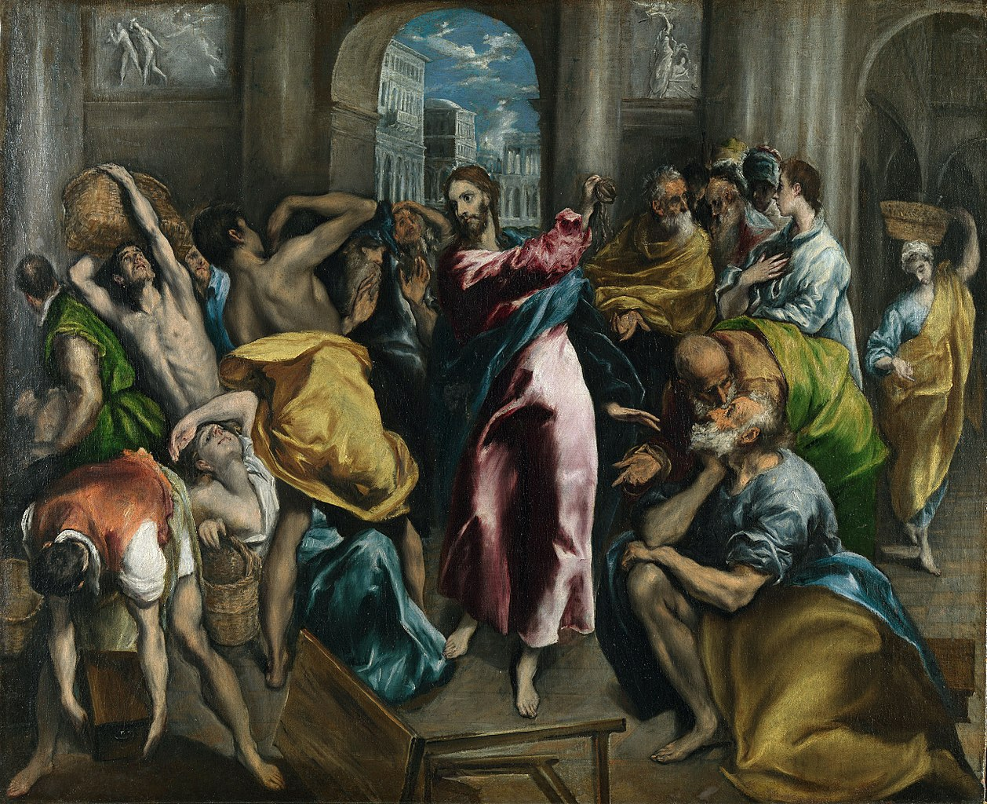
Институт нового
индустриального развития (ИНИР) им. С.Ю. Витте
«Нооиндустриальный переход: роль финансового капитала», СПб, 28.09.2018
Слайд 5

Slide 6
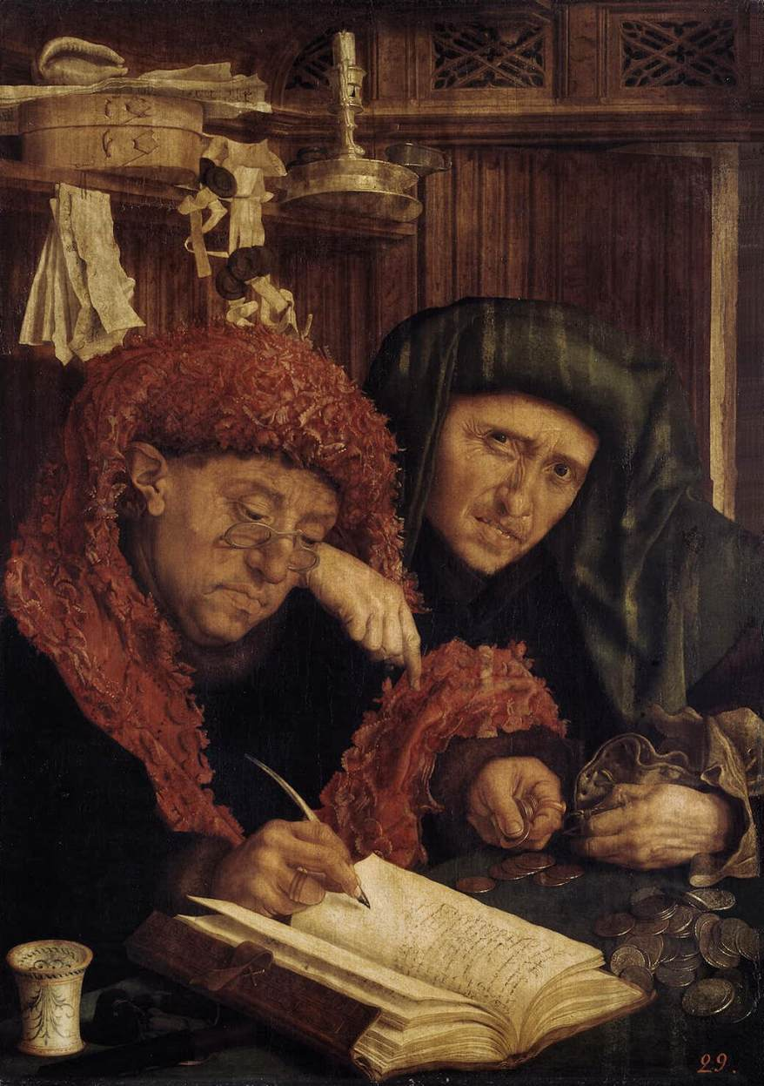
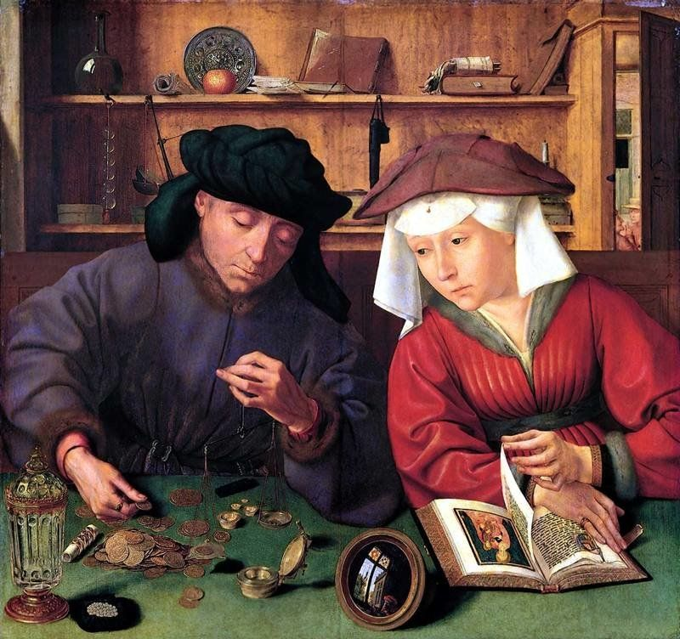
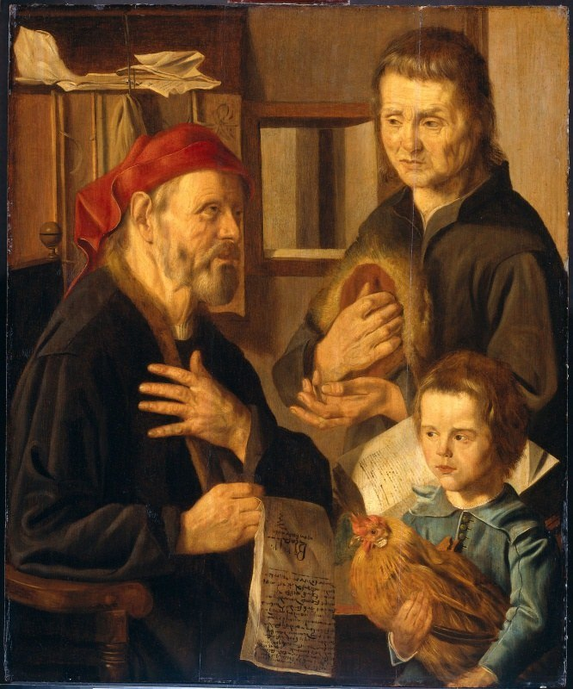
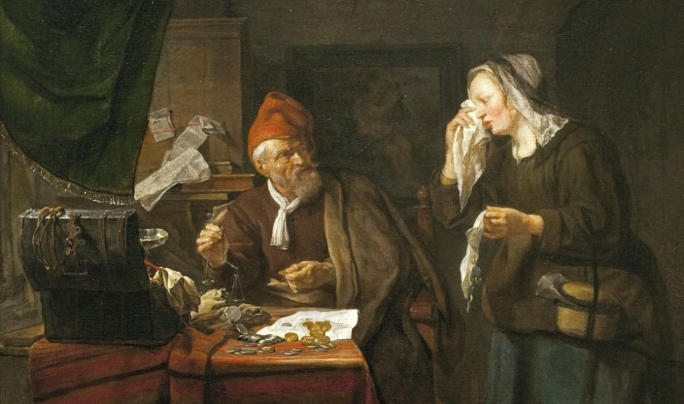
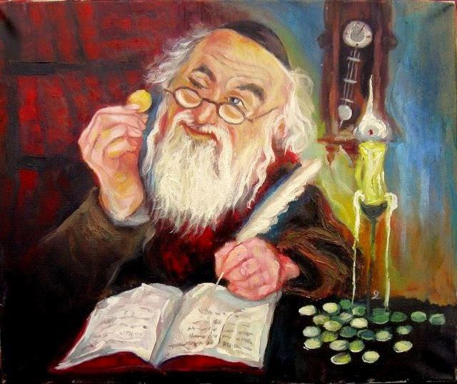
Институт нового
индустриального развития (ИНИР) им. С.Ю. Витте
«Нооиндустриальный переход: роль финансового капитала», СПб, 28.09.2018
Слайд 5а

Slide 7
Институт нового
индустриального развития (ИНИР) им. С.Ю. Витте
«Нооиндустриальный переход: роль финансового капитала», СПб, 28.09.2018
Кредитование
Возврат кредита
Производство
Доход
Обмен
Слайд 6

Slide 8
Институт нового
индустриального развития (ИНИР) им. С.Ю. Витте
«Нооиндустриальный переход: роль финансового капитала», СПб, 28.09.2018
Индустриальный способ производства: финансовый капитал – «подспорье» промышленного капитала.
Слайд 7

Slide 9
Институт нового
индустриального развития (ИНИР) им. С.Ю. Витте
«Нооиндустриальный переход: роль финансового капитала», СПб, 28.09.2018
Усиление роли финансового капитала:
финансовые транзакции – самый простой и быстрый способ извлечения/аккумулирования прибыли.
Слайд 8

Slide 10
Институт нового
индустриального развития (ИНИР) им. С.Ю. Витте
«Нооиндустриальный переход: роль финансового капитала», СПб, 28.09.2018
В бесконечной цепочке движения капитала произошла смена приоритетов.
Вместо «Т-Д-Т» она приняла форму «Д-Т-Д'».
Слайд 9

Slide 11
Институт нового
индустриального развития (ИНИР) им. С.Ю. Витте
«Нооиндустриальный переход: роль финансового капитала», СПб, 28.09.2018
Финансиализация. Доминирование финансового капитала над капиталом реального сектора экономики.
Слайд 10

Slide 12
Институт нового
индустриального развития (ИНИР) им. С.Ю. Витте
«Нооиндустриальный переход: роль финансового капитала», СПб, 28.09.2018
МЕНЯЕТСЯ ХАРАКТЕР ОТНОШЕНИЙ В СИСТЕМЕ «ПОТРЕБИТЕЛЬ – ПОКУПАТЕЛЬ – РЫНОК – ПРОДАВЕЦ – ПРОИЗВОДИТЕЛЬ»..
Слайд 11

Slide 13
Институт нового
индустриального развития (ИНИР) им. С.Ю. Витте
Институт нового
индустриального развития (ИНИР) им. С.Ю. Витте
«Нооиндустриальный переход: роль финансового капитала», СПб, 28.09.2018
Финансиализация не только меняет соотношение между реальным и финансовым секторами экономики, но и изменяет структуру реального сектора, в том числе структуру материального производства, а в дальнейшем – и социальную структуру через изменение моделей поведения, ценностей и мировосприятия людей.
Слайд 12

Slide 14
Институт нового
индустриального развития (ИНИР) им. С.Ю. Витте
«Нооиндустриальный переход: роль финансового капитала», СПб, 28.09.2018
Рождение новых технологий в производственном секторе – экспансия финансового капитала.
Финансовый капитал и инновационный процесс.
Двойственность отношения финансового капитала к инновационному процессу.
Слайд 13

Slide 15
Институт нового
индустриального развития (ИНИР) им. С.Ю. Витте
«Нооиндустриальный переход: роль финансового капитала», СПб, 28.09.2018
Формирование финансовых институтов для получения прибыли активно содействовало развитию института инновации, придавая ему постоянное ускорение.
Слайд 14

Slide 16
Институт нового
индустриального развития (ИНИР) им. С.Ю. Витте
«Нооиндустриальный переход: роль финансового капитала», СПб, 28.09.2018
Финансиализация вызывает перелив капитала из сферы материального производства
(в т.ч. – инновационного) в сферу финансового посредничества. При этом она не только тормозит развитие материального производства, но и ориентирует его на удовлетворение симулятивных потребностей и способствует экспансии последних.
Слайд 15

Slide 17
Институт нового
индустриального развития (ИНИР) им. С.Ю. Витте
«Нооиндустриальный переход: роль финансового капитала», СПб, 28.09.2018
Новый продукт
(новая потребность)
окупаемость
конкуренция
инновация
Финансовый капитал
Цель: прибыль
Псевдо-новый продукт (симулятивная потребность)
псевдоинновация
территориальная экспансия
Новая территория (область применения)
Слайд 16

Slide 18
Институт нового
индустриального развития (ИНИР) им. С.Ю. Витте
«Нооиндустриальный переход: роль финансового капитала», СПб, 28.09.2018
Финансовый капитал
и ноономика:
стратегема нооиндустриальной революции.
Слайд 17

Slide 19
Институт нового
индустриального развития (ИНИР) им. С.Ю. Витте
«Нооиндустриальный переход: роль финансового капитала», СПб, 28.09.2018
Возникла объективная потребность в «ограничении капитализма», рационализации потребностей общества и способов их удовлетворения, переходе (при сохранении и развитии индустриального способа производства для удовлетворения реальных потребностей людей и отказе от наращивания потребностей симулятивных) к НИО.2 и последующему ноообщественному устройству.
Слайд 18

Slide 20
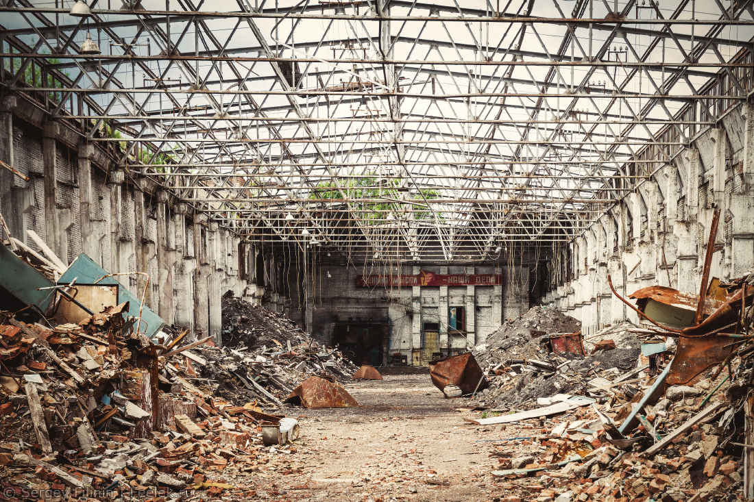
Институт нового
индустриального развития (ИНИР) им. С.Ю. Витте
«Нооиндустриальный переход: роль финансового капитала», СПб, 28.09.2018
Доминирование финансового капитала в России после развала СССР – основная, глубинная причина состоявшейся деиндустриализации и отката страны в социально-экономическом развитии на десятилетия.
Слайд 19

Slide 21
Институт нового
индустриального развития (ИНИР) им. С.Ю. Витте
«Нооиндустриальный переход: роль финансового капитала», СПб, 28.09.2018
Необходима трансформация финансового капитала, превращение его из паразитического нароста на экономике и обществе, генерирующего симулятивные потребности и иррациональные способы их удовлетворения, в акселератор инновационного развития реального сектора по пути перехода к НИО.2 и, далее, ноономике.
Слайд 20

Slide 22
Институт нового
индустриального развития (ИНИР) им. С.Ю. Витте
«Нооиндустриальный переход: роль финансового капитала», СПб, 28.09.2018
России необходим «финансовый форсаж».
У России есть реальные возможности обеспечить «финансовый форсаж».
Слайд 21

Slide 23
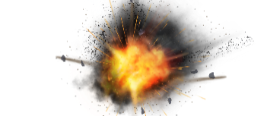
Институт нового
индустриального развития (ИНИР) им. С.Ю. Витте
«Нооиндустриальный переход: роль финансового капитала», СПб, 28.09.2018
Новый продукт
(новая потребность)
инновация
окупаемость
конкуренция
Псевдо-новый продукт (симулятивная потребность)
Финансовый капитал
Цель: прибыль
псевдоинновация
территориальная экспансия
Новая территория (область применения)
обнуление рынка
Расчистка территории
Слайд 22

Slide 24
СПАСИБО
ЗА
ВНИМАНИЕ!

